Slide 1
第8章 訂單管理

Slide 2
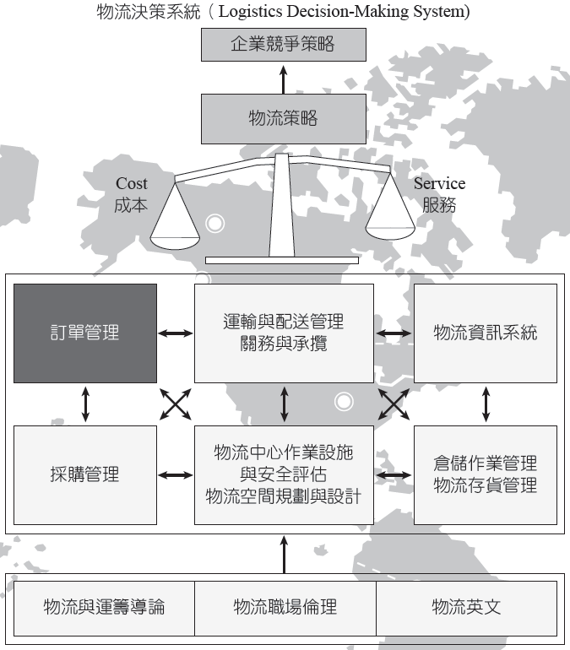

Slide 3
本章學習目標
訂單管理的意涵與物流作業關係
訂單類型與處理流程
訂單管理功能、處理流程與處理要領
四種常用的訂單組合分析

Slide 4
1. 訂單管理的意涵 與物流作業關係

Slide 5
1. 訂單管理的意涵與物流作業關係
物流管理是商業流程中與客戶最接近的環節
訂單管理是物流管理的前端作業(指客戶訂單)
物流中心
訂單分析
作業模式決策
客戶滿意
(醫生)
(客戶症狀)
(開處方)
(病好了)

Slide 6
1. 訂單管理的意涵與物流作業關係
透過訂單分析
了解訂購內容
對商品購買的喜好程度
規劃倉儲保管作業

Slide 7
供應商管理庫存（VMI）
上游供應商與下游客戶合作
供應商隨時掌握客戶的庫存需求訊息， 來直接補貨。
快速反應市場變化

Slide 8
訂單管理與運輸配送作業的關係
配合客戶訂單
整合倉儲保管作業及資訊系統
選擇適當的運輸工具與方法
籠車出貨
物流箱出貨
棧板出貨

Slide 9
訂單管理與物流資訊系統的關係
物流資訊系統
物流中心訂單資訊量大，想要準時、準確的出貨，就必須仰賴資訊系統。
將訂單加以拆解、組合、分析
產生後續作業的表單
訂單管理與倉儲保管作業模式、運輸配送作業、物流資訊系統關係密不可分。

Slide 10
訂單管理與其他作業 有交互關係並彼此影響
訂單管理
物流資訊系統
運輸配送作業
倉儲保管作業

Slide 11
物流中心訂單管理的方式 取決於物流資訊系統

Slide 12
2. 訂單類型與處理流程

Slide 13
2. 訂單類型與處理流程
訂單類型區分為兩種：
採購訂單
廠商對上游商品供應商或原物料廠商訂購商品或原物料所產生的訂單
客戶訂單
廠商將商品或原物料銷售給下游客戶，以訂單通知物流中心備貨出貨。
或是客戶直接向物流中心下訂單
本章著重客戶訂單的處理流程

Slide 14
流通加工
接受訂單
訂單分析
揀貨作業
裝箱作業
包裝作業
理貨作業
出貨作業
配送作業

Slide 15
客戶訂單處理流程
接受訂單
早期以電話或傳真
現今以電子郵件或網路傳輸
訂單分析
是否為有效訂單
訂單商品是否有庫存
時效內是否能完成訂單作業

Slide 16
客戶訂單處理流程
揀貨作業
訂單的內容不盡相同
各種品項與數量，由不同存貨區正確揀貨
此為降低成本的關鍵步驟
理貨作業
商品與訂單加以整合、確認
自我檢查、再次確認或雙重稽核

Slide 17
客戶訂單處理流程
包裝作業
商品加以整理包裝
客戶要求、商品性質、配送條件
裝箱作業
不同的商品、材積大小、配送區域
裝入物流箱、紙箱、籠車或是整板配送
自我檢查、再次確認或雙重稽核
提高裝箱容器使用率，降低運輸成本

Slide 18
客戶訂單處理流程
出貨作業
將商品給予標示
車輛別、區域別、路線別、客戶別
運到出貨暫存區等待
配送作業
使用不同的運輸工具（貨櫃車、卡車、貨車）
提升車輛有效負載率
準確配送時間、縮短配送距離和降低配送成本

Slide 19
完成裝箱作業後的出貨作業

Slide 20
3. 訂單管理功能、 處理流程與處理要領

Slide 21
3. 訂單管理功能
建立客戶信賴
縮短訂貨週期
提供緊急訂貨
減少缺貨
不忽略小客戶
協助做好流通加工
提供符合客戶需求的服務
隨時可提供訂單處理情形

Slide 22
訂單管理是滿足客戶需求的源頭

Slide 23
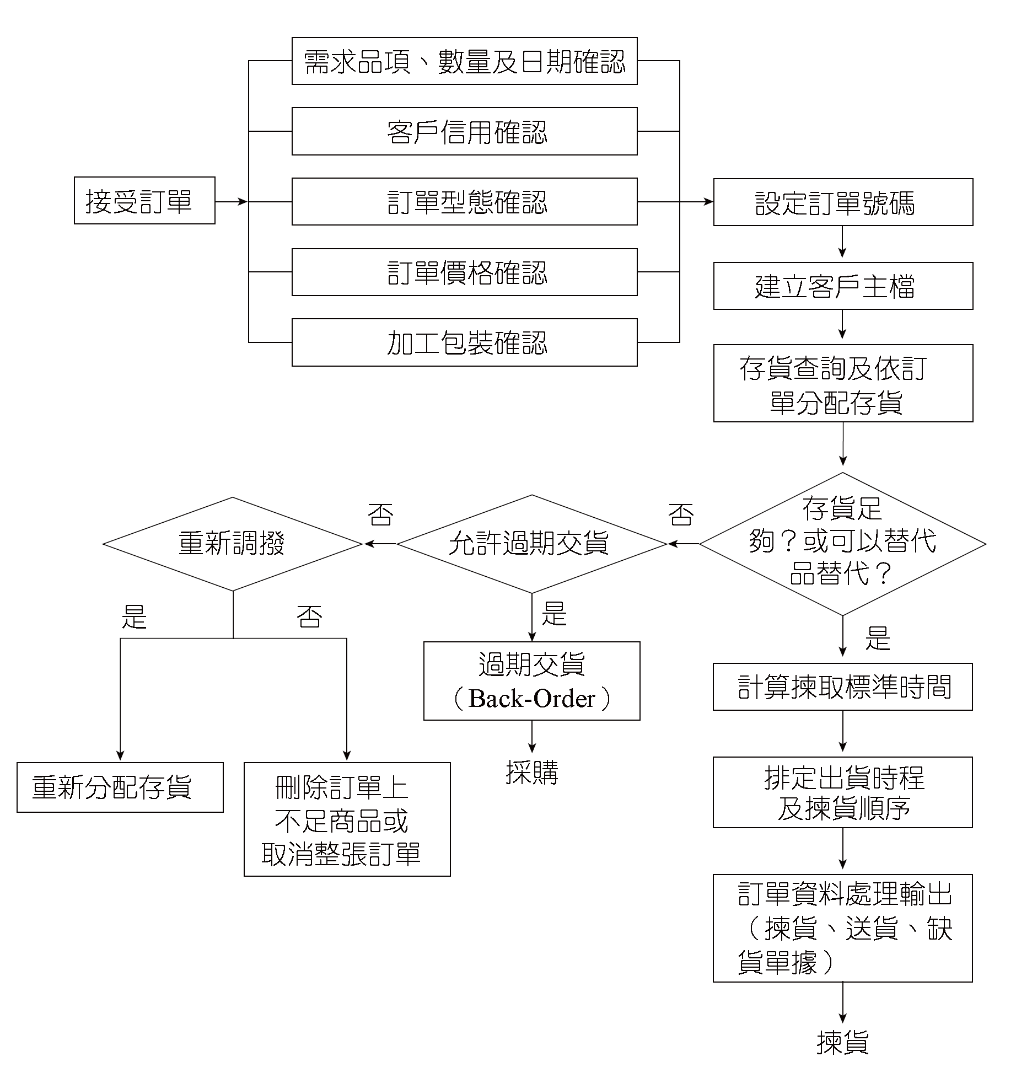
訂單處理流程

Slide 24
訂單處理要領實務
訂單輸入
影響銷售業績與物流成本
傳統方法：
以電話、郵件、傳真告知。成本與疏失可能性皆高
當今方法：
以網路下單、系統處理
訂單確認
預防機制。向客戶再次確認訂單。

Slide 25
訂單處理要領
信用查核
在開始進行物流處理之前，先行完成。
將客戶群分區
過去紀錄良好，無須再次信用查核
當訂單金額超過某一價值時，需做信用查核
過去交易紀錄不良，所有訂單需信用查核或以現金交易
綠燈客戶群
黃燈客戶群
紅燈客戶群

Slide 26
訂單的批次作業和配送指派作業
將訂單集結成批，指派到最適的揀貨作業流程
考量訂單的型態和配送的服務要求
可以減少物流處理的成本
訂單處理注意事項的標示和訂單變更
達到客戶對於訂單的特殊要求
滿足客戶的訂單變更

Slide 27
特殊約定事項需詳細標示 以利物流作業人員知悉

Slide 28
4. 四種常用的訂單組合分析

Slide 29
四種常用的訂單組合分析
訂單／商品組合分析
揀貨單位組合分析
訂單數量分析
訂單品項／材積分析

Slide 30
4.1 訂單／商品組合分析
攸關整體物流運作策略，一筆訂單究竟是由單一商品組成，或一筆訂單由多項商品組成。
不但關係到倉儲保管作業的內容，也決定了配送作業的模式，因此訂單／商品組合分析不但能提升物流作業能力，亦能提高客戶服務水準。

Slide 31
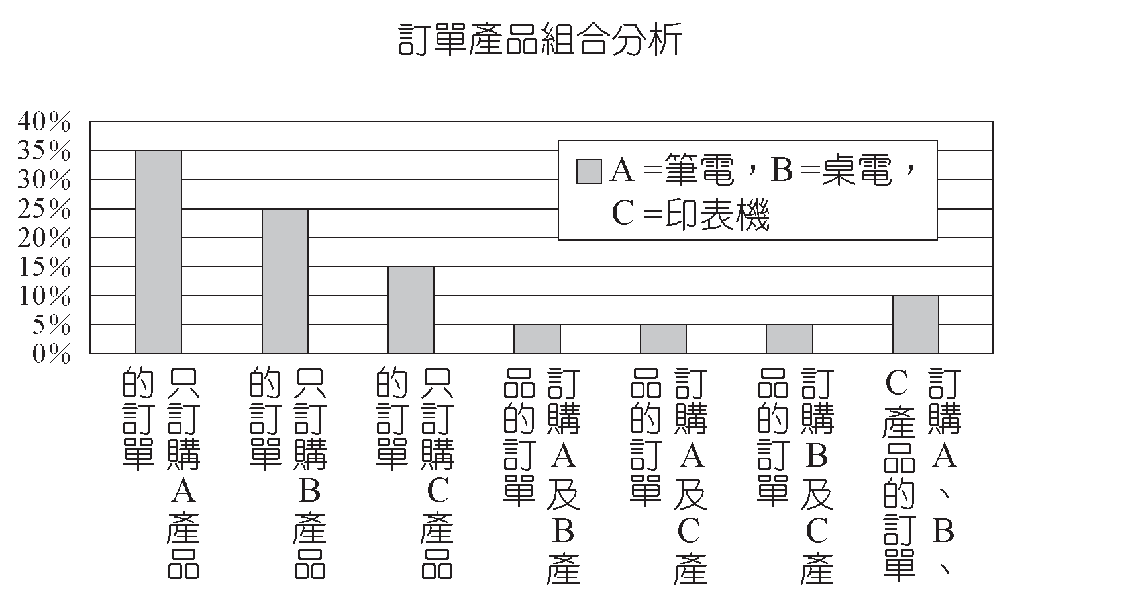
4.1 訂單／商品組合分析

Slide 32
單一商品做為倉儲區位的劃分標準以提昇作業效率

Slide 33
4.1 訂單／商品組合分析
當商品組合複雜，必須多樣的組合來滿足訂單時，採取兩種不同的作業型態：
預製：就分析結果，先將部分商品預先完成組合。
可加速訂單處理速度，提升物流中心工作效率
將不同的商品集中在同一個儲存區位，以方便人員作業。通用於：
所管理的商品品項少
所處理每筆訂單的品項數受到限制

Slide 34
4.2 揀貨單位組合分析
依訂單內容，決定揀貨時所需要的品項及揀貨數量
整板／零板組合分析
整箱／零箱組合分析

Slide 35
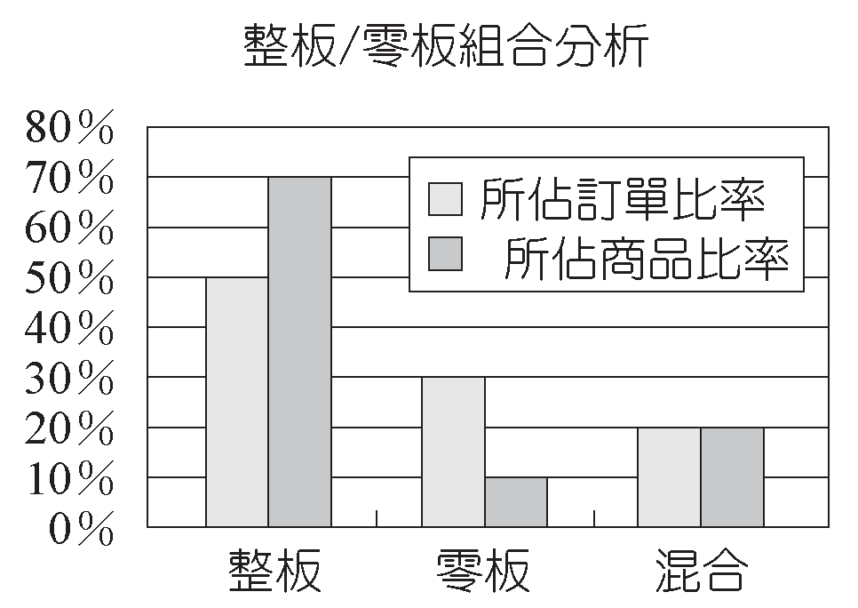
4.2 揀貨單位組合分析
整板／零板組合分析
可規劃各種不同的儲存空間

Slide 36
4.2 揀貨單位組合分析
整板／零板組合分析
可規劃各種不同的儲存空間
經由上圖分析後，可得知客戶所下的訂單有一半以上的訂單或是四分之三的商品是整板的訂單。
所以這種訂單結構下的儲位規劃，就會是以棧板區為優先考量，並且會佔大部分的儲位空間。

Slide 37
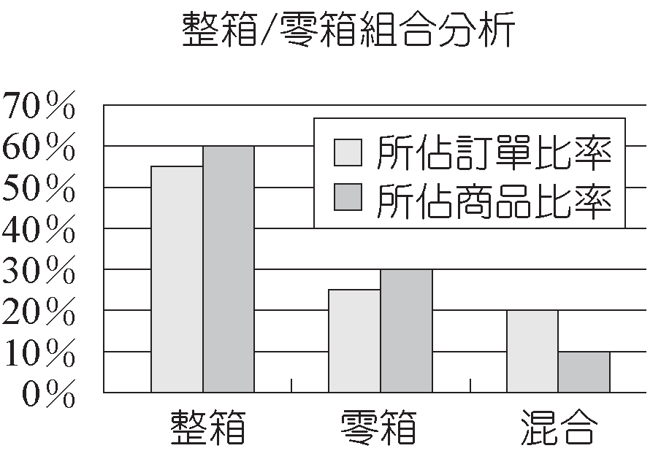
4.2 揀貨單位組合分析
整箱／零箱組合分析
可規劃揀貨區域

Slide 38
4.2 揀貨單位組合分析
整箱／零箱組合分析
可規劃揀貨區域
經由上圖分析後，清楚的瞭解，僅有少數訂單才會需要(同時混合整箱及零箱) 。
因此在作揀貨區域規劃時，最好將整箱揀貨及零箱揀貨區分為兩個不同的獨立區域，以便完成各自訂單的揀貨作業。

Slide 39
(整箱／零箱組合分析) 可用來規劃揀貨區域

Slide 40
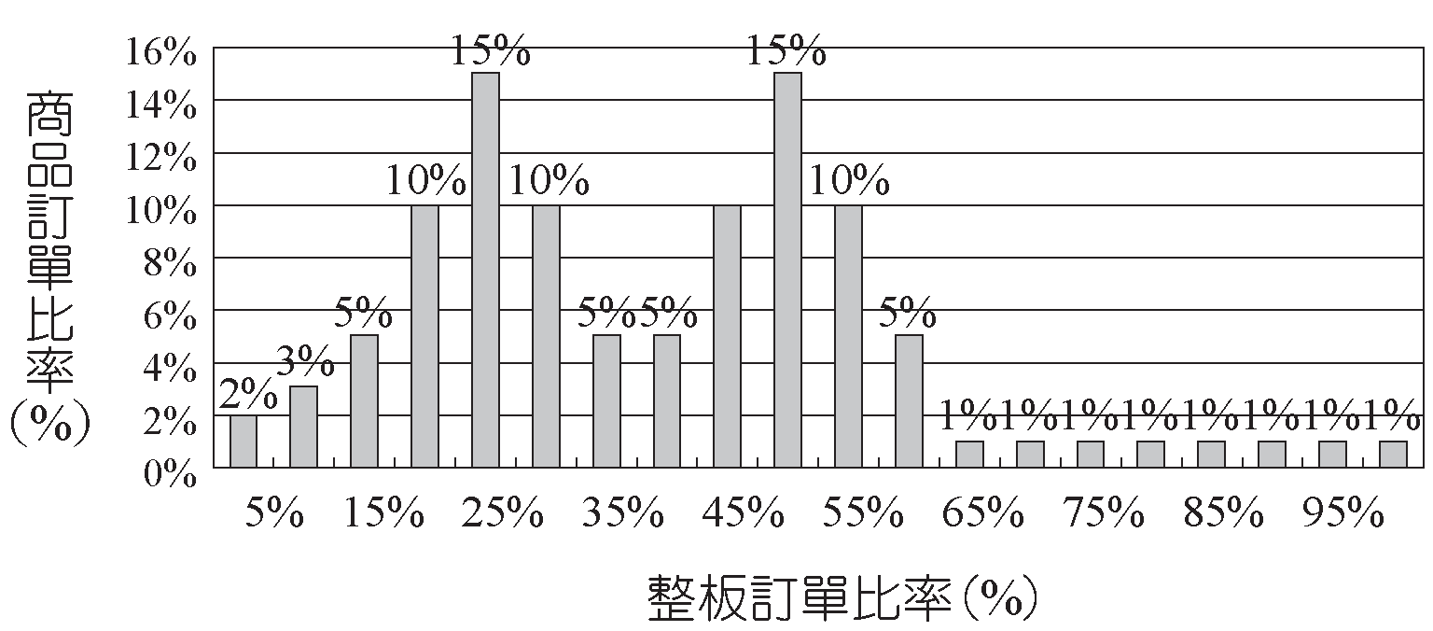
4.3 訂單數量分析
透過分析，可以瞭解客戶每筆訂單的數量，藉此訂出適合客戶訂購數量的單位裝載量。

Slide 41
4.3 訂單數量分析
經由上圖分析後，客戶經常的訂購數量點落在1/4板及1/2板上，如此該如何的應用這些分析的資訊，做出適當的倉儲決策呢？
當然可以事先「預製」一些1/4或1/2的棧板量，做為該客戶群訂購數量的單位。
因此當客戶下單訂購時，便可以迅速的由物流中心出貨，滿足客戶的需求。

Slide 42
4.3 訂單數量分析
利用分析資訊， 「預製」棧板量。
然而「預製」作業有以下缺點：
增加資訊系統的複雜度
增加前置作業的時間
增加倉儲空間
「預製」作業必須與客戶的(訂單數量分析)相互配合使用。
如果所節省的成本大於所支出的成本，則這種作法值得一試。

Slide 43
透過(訂單數量分析)藉此訂出 適合客戶訂購數量的單位裝載量

Slide 44
4.4 訂單品項／材積分析
每筆訂單的品項內容，材積數大小都有所不同。
製造業可能是少樣多量型的訂單
零售通路業可能是多樣少量型的訂單
針對不同類型的訂單，設計倉儲營運模式及策略。

Slide 45
4.4 訂單品項／材積分析
材積數的大小，會直接的影響到配送容器及運輸工具的使用。
運用這些資訊，加以分析並設計出最佳的倉儲營運模式及策略。

Slide 46
4.4 訂單品項／材積分析
少樣少量型訂單
訂單內容只有單一品項或是少數品項
視其材積，來決定出貨方式。
少樣多量型訂單
採用整板／整箱的方式出貨
運用儲位的空間及動線規劃，以利訂單處理。

Slide 47
4.4 訂單品項／材積分析
多樣少量型訂單
容易發生在郵購產業或是網路購物業
依個別訂單的內容、材積，加以組合包裝。
多樣多量型訂單
品項數量、單品訂購數量多
物流作業人員工作量大
經由完整規劃的物流資訊系統來處理

Slide 48
多樣少量型的訂單比較容易發生在郵購產業或是網路購物業

Slide 49
材積數大小會直接影響到 配送容器及運輸工具的使用

Slide 50
本章節學習結束 請準備參加隨堂測驗

